Slide 1
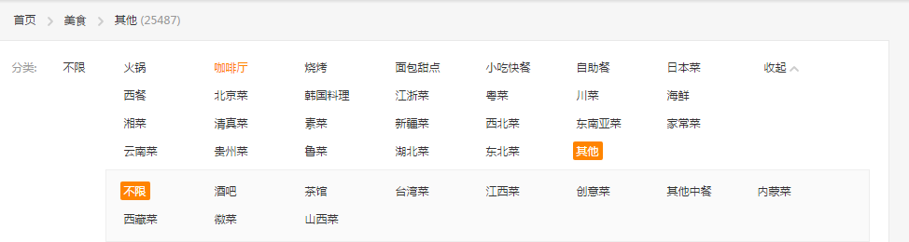
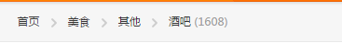
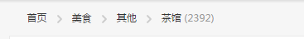
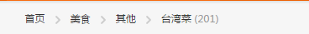
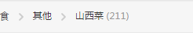
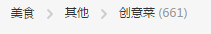

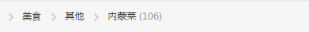
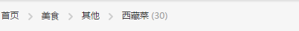

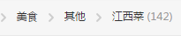
美食>>其他（25487）
问题一：三级分类标签
酒吧 | 1608
茶馆 | 2392
台湾菜 | 201
江西菜 | 142
创意菜 | 661
其他中餐 | 5850
内蒙菜 | 106
西藏菜 | 30
徽菜 | 229
山西菜 | 211
 | 11430
Loss: 14057 !!!
原因： 三级分类标签展示不全，掩藏在不限中了
Tips：爬取不太建议打开三级分类

Slide 2
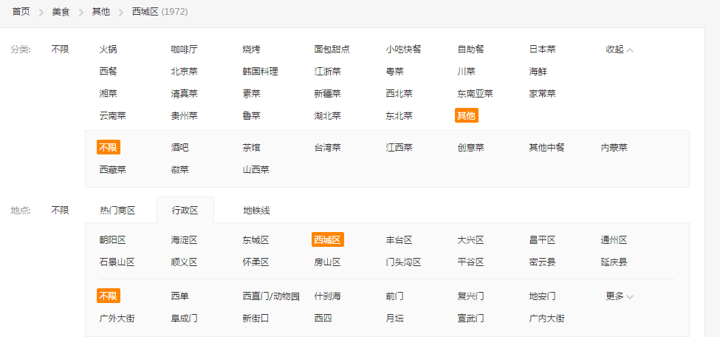
问题二：地区分类标签
channel | classify | region | subregion | num
美食 | 美食其他不限 | 西城区 | 广外大街 | 151
美食 | 美食其他不限 | 西城区 | 右安门 | 33
美食 | 美食其他不限 | 西城区 | 月坛 | 47
美食 | 美食其他不限 | 西城区 | 广内大街 | 35
美食 | 美食其他不限 | 西城区 | 前门 | 90
美食 | 美食其他不限 | 西城区 | 新街口 | 38
美食 | 美食其他不限 | 西城区 | 虎坊桥 | 34
美食 | 美食其他不限 | 西城区 | 西四 | 44
美食 | 美食其他不限 | 西城区 | 复兴门 | 85
美食 | 美食其他不限 | 西城区 | 西直门/动物园 | 64
美食 | 美食其他不限 | 西城区 | 德外大街 | 53
美食 | 美食其他不限 | 西城区 | 南菜园/白纸坊 | 5
美食 | 美食其他不限 | 西城区 | 地安门 | 151
美食 | 美食其他不限 | 西城区 | 什刹海 | 232
美食 | 美食其他不限 | 西城区 | 西单 | 96
美食 | 美食其他不限 | 西城区 | 菜市口 | 14
美食 | 美食其他不限 | 西城区 | 陶然亭 | 3
美食 | 美食其他不限 | 西城区 | 牛街 | 23
美食 | 美食其他不限 | 西城区 | 阜成门 | 69
美食 | 美食其他不限 | 西城区 | 宣武门 | 45
 |  |  |  | 1312
Loss: 11010!!!
原因：有些店铺只有region标签，没有subregion标签，这样就掩藏在不限里边了
理论：（此处展示）
行标签 | 昌平区 | 朝阳区 | 大兴区 | 东城区 | 丰台区 | 海淀区 | 密云县 | 顺义区 | 通州区 | 西城区 | 总计
美食其他不限 | 2026 | 7422 | 1066 | 1878 | 2066 | 4151 | 787 | 840 | 1320 | 1952 | 23508
☹ 实际：（细分到商圈加和）
行标签 | 昌平区 | 朝阳区 | 大兴区 | 东城区 | 丰台区 | 海淀区 | 密云县 | 顺义区 | 通州区 | 西城区 | 总计
美食其他不限 | 694 | 4057 | 415 | 1281 | 1062 | 2268 | 775 | 213 | 421 | 1312 | 12498

